Slide 1


React 程序开发
--- React Advanced Guides

Slide 2
内容提纲
Context
HOC
Portals
Hooks

Slide 3
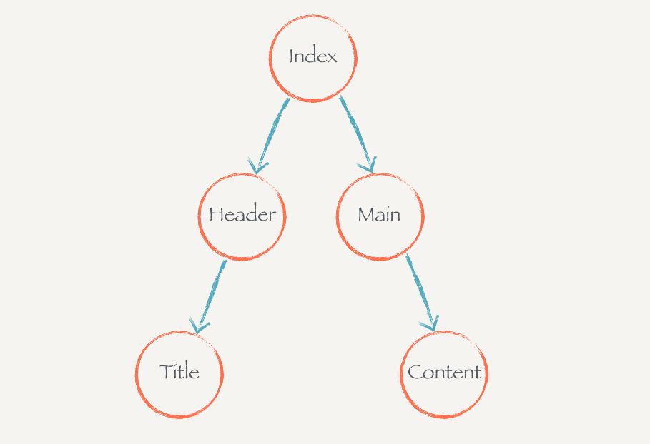
Context

Slide 4
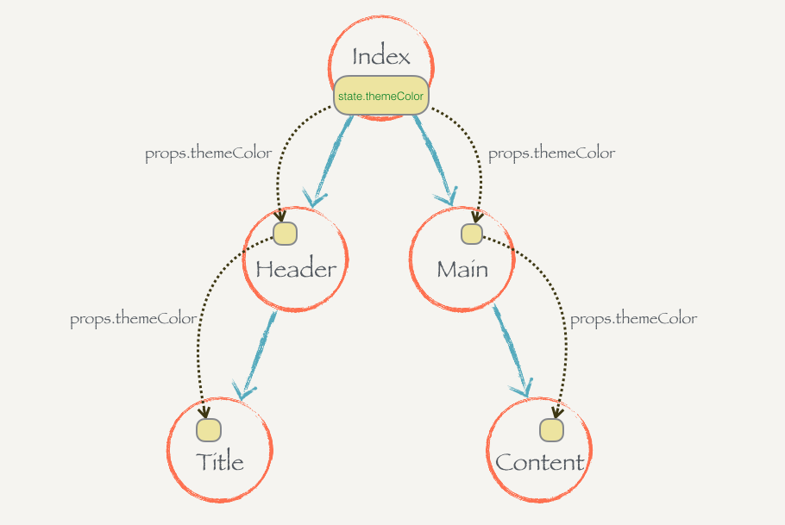
Context

Slide 5
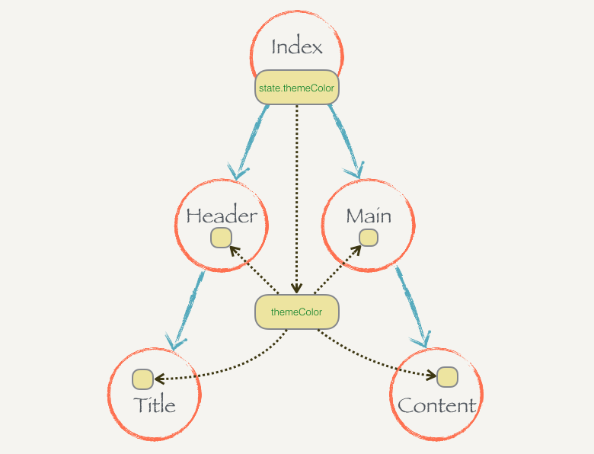
Context

Slide 6
Context
Context
Context 通过组件树提供了一个传递数据的方法，从而避免了在每一个层级手动的传递 props 属性
API
React.createContext
Provider
Consumer

Slide 7
Context
const { Provider, Consumer } = React.createContext( defaultValue );
function Toolbar( props ) {
return (
<Consumer>
{ theme => <Button theme={ theme } />} </Consumer>
);
}
class App extends Component {
render( ) {
return <Provider value="dark"> <Toolbar /> </Provider>;
}
}
demo01

Slide 8
内容提纲
Context
HOC
Portals
Hooks

Slide 9
HOC
HOC（ 高阶组件 ）
是 React 中的高级技术，用来重用组件逻辑
高阶组件就是一个函数，且该函数接受一个组件作为参数，并返回一个新的组件
注意事项：
不要修改原始组件，使用组合方式
传递不相关props属性给被包裹的组件
包装显示名字以便于调试
demo02

Slide 10
内容提纲
Context
HOC
Portals
Hooks

Slide 11
Portals
Portals
Portals 提供了一种将子节点渲染到父组件以外的 DOM 节点的方式
ReactDOM.createPortal(child, container)
……
render()
return ReactDOM.createPortal(
this.props.children,
domNode,
);
}

Slide 12
内容提纲
Context
HOC
Portals
Hooks

Slide 13
Hooks
Hooks
Hook 是 React 16.8 的新增特性
在不编写 class 的情况下使用 state 以及其他 React 特性
基础 Hooks Api
useState
useEffect
useContext

Slide 14
Hooks
其他 Hooks Api
useReducer
useCallback
useMemo
useRef

Slide 15
Hooks
Hooks 规则
只在最顶层使用 Hook
只在 React 函数中调用 Hook
useRef

Slide 16

Thank You

